Slide 1
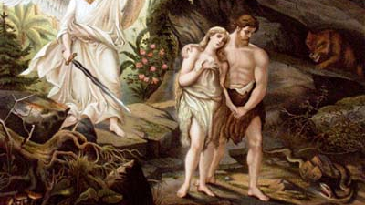
Madách Imre: Az ember tragédiája
szeretett színházainkban
A tragédia 135 éve-az 1947 és 1955 közötti betiltását kivéve-szerepel az ország első színházának repertoárján.

Slide 2
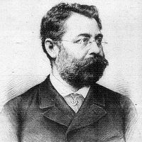
1883. 09.21.
Ősbemutató
Paulay Ede felfogásában Budapesten a Nemzeti Színházban.
Szereposztás:
Ádám – Nagy Imre
Éva – Jászai Mari
Lucifer – Gyenes László
Sokáig az ő felfogásában rendezték meg a tragédiát.
Ede több jelenetet is kihúzott, többek közt a prágai színt és az űr jelenetet
A rendező bebizonyította, hogy a „könyvdráma” színpadon is megállja a helyét.

Slide 3
Meinenginista előadás: a látványra épít a bécsi színjátszás hatása
A meiningenizmus a színháztörténet egy fontos irányzata volt, amely a 19. század végén született meg a meiningeni herceg udvarában.
Jellemzése:
Hangsúlyban: rendezés, díszletek, kellékek, jelmezek
Rosszul kivitelezett és értelmezett történelmi naturalizmus
Ennek célja: a színpadi valóság problémájára való figyelemfelhívás
Legnagyobb hatás: dokumentumszerű felhívás

Slide 4
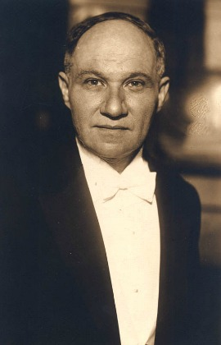
Hevesi Sándor
1923-ban kerül a tragédia megrendezésre a Nemzeti Színházban, de előzményképp a Népszínház hatalmas, előkelő színpadján kapott lehetőséget a tragédia bemutatására. A darabot zenei és látványi elemekkel színesíti, ámbár a Paulay –féle hagyományos rendezés elemeit is magába foglalja.
1926- ban misztériumjátékként rendezi, monumentális építészeti elemeket alkalmaz, a változó színeket csak díszletjelzések jellemzik.
Díszlettervező: Oláh Gusztáv ( a különböző színeket más-más színek jellemzik. Pl.: Egyiptom – sárga, kék, Athén – fehér)
1923-ban már hangsúlyt kapnak a stilizált díszletek és álomszerűség dominál, a líraiságot emeli ki
Érdekesség: A főszerepeket több színésszel játszatta

Slide 5
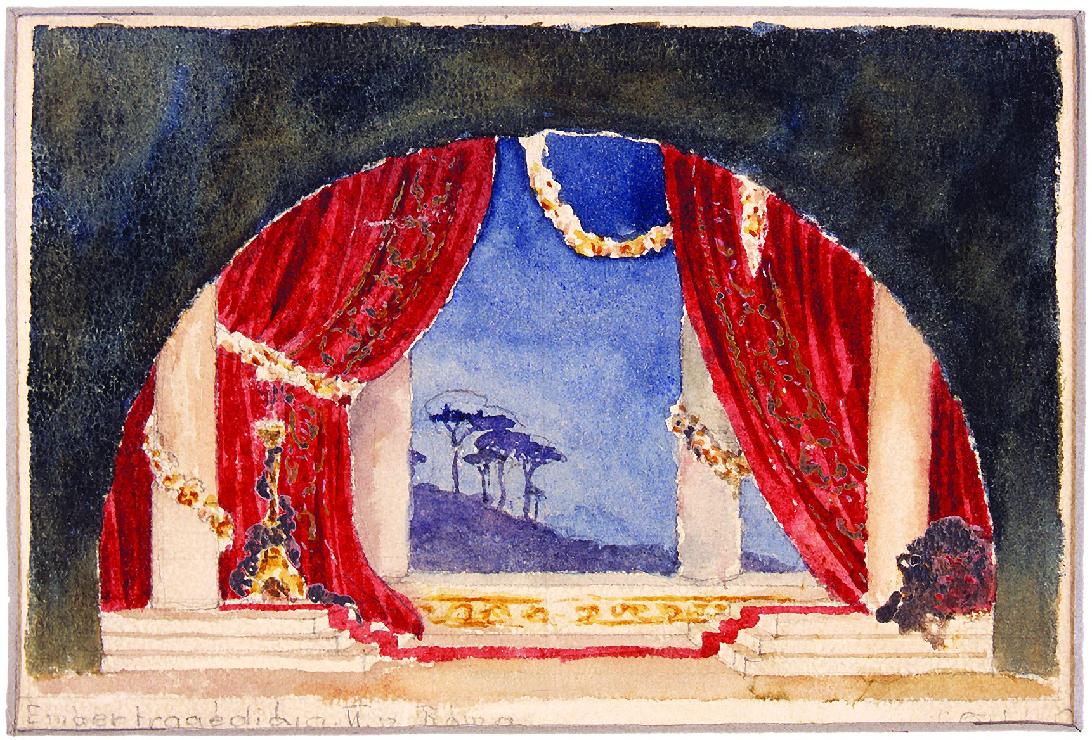
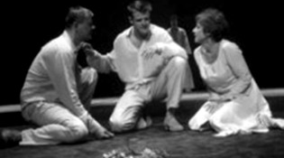
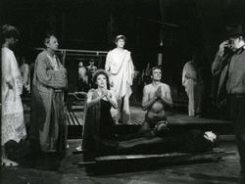

Slide 6
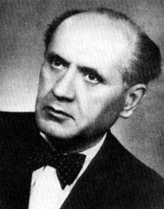
Németh Antal – instructor doctus

Slide 7
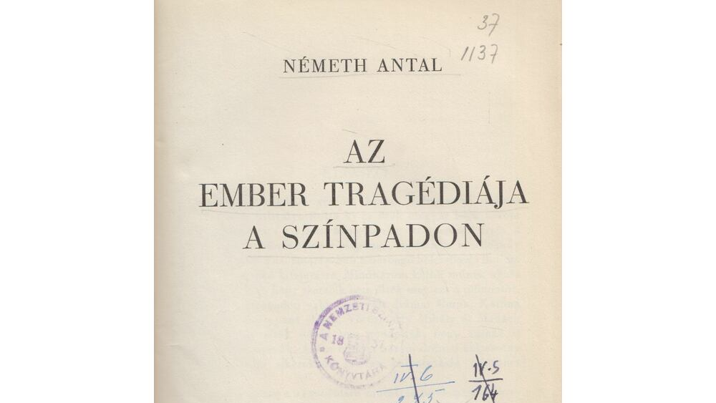
Szenvedélyes kutatója a tragédiának.
1937-ben Hamburgban rendezi meg először a darabot. Szintén ebben az évben a Nemzeti Színház centenáriumában rendezi.
Nem újító, inkább a hagyományos elemekhez ragaszkodik.
Az előadás látványos, államszerűség dominál és a történelmi színek álomfüggönyben bontakoznak ki.
Rádiófelvételt készít a Népnevelő program.
1939. Stúdióelőadás készül, a látvány és a szöveg nem összeegyeztethető. Szövegcentrikusság és intimitás ural.
A háború után 1947-ben Both Béla rendezi, azonban a pesszimizmusra vonatkozva egy évre rá lekerül a műsorról.

Slide 8
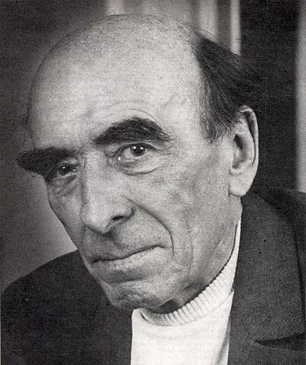
Major Tamás
1955
Hármas rendezés
Többszörös szereposztás a felelősség megosztása miatt
Látványos, realisztikus rendezés
Új tagolás: A Paradicsomon kívüli színnel kezdődik
Első egység: Konstantinápolyig
Második egység: Londonig
Harmadik egység: Falansztertől vízió Madács élete utánról
Központi szín: Párizs
55-ben korlátozzák az előadások számát.
64-ben új koncepció születik, modern jelmezek és új szereplők jelennek meg.

Slide 9
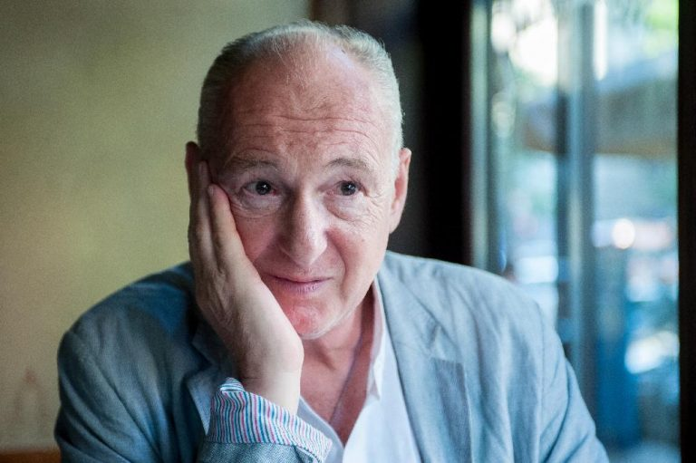
Szikora János
2002-ben az új Nemzeti Színház avatásán mutatták be a tragédiát. Az ősbemutatóval vetik össze.
2012 óta a székesfehérvári színháznak az igazgatója
Díjai:
Érdemes művész
Jászai Mari-díj
A Magyar Érdemrend tisztkeresztje

Slide 10
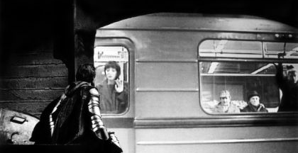
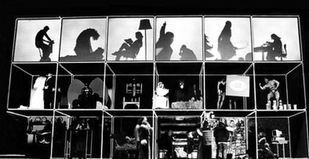
Jellemzése:
Modern felfogás
Nagyszínházi apparátus
Kibillenti a nézőt a komfortjából
Különleges fényhatások

Slide 11
Köszönjük a megtisztelő figyelmet!
Készítette: Ez tragédia.

